Slide 1

FreeRTOS
FreeRTOS内存管理
“原子哥”在线教学平台：www.yuanzige.com
技术支持论坛： http://www.openedv.com/forum.php

Slide 2
FreeRTOS
1，FreeRTOS内存管理简介（了解）
2，FreeRTOS内存管理算法（熟悉）
3，FreeRTOS内存管理相关API函数介绍（熟悉）
4，FreeRTOS内存管理实验（掌握）
5，课堂总结（掌握）
“原子哥”在线教学平台：www.yuanzige.com
技术支持论坛： http://www.openedv.com/forum.php

Slide 3
FreeRTOS
1，FreeRTOS内存管理简介（了解）
在使用 FreeRTOS 创建任务、队列、信号量等对象的时，一般都提供了两种方法：
自动地从 FreeRTOS 管理的内存堆中申请创建对象所需的内存，并且在对象删除后，
可将这块内存释放回FreeRTOS管理的内存堆
① 动态方法创建
需用户提供各种内存空间，并且使用静态方式占用的内存空间一般固定下来了，即使任务、队列等被删除后，这些被占用的内存空间一般没有其他用途
② 静态方法创建
总结：动态方式管理内存相比与静态方式，更加灵活。
“原子哥”在线教学平台：www.yuanzige.com
技术支持论坛： http://www.openedv.com/forum.php

Slide 4
FreeRTOS
1，FreeRTOS内存管理简介（了解）
除了 FreeRTOS 提供的动态内存管理方法，标准的 C 库也提供了函数 malloc()和函数 free()来实现动态地申请和释放内存 。
疑问：为啥不用标准的 C 库自带的内存管理算法？
因为标准 C 库的动态内存管理方法有如下几个缺点：
占用大量的代码空间 不适合用在资源紧缺的嵌入式系统中
没有线程安全的相关机制
运行有不确定性，每次调用这些函数时花费的时间可能都不相同
内存碎片化
… …
因此，FreeRTOS 提供了多种动态内存管理的算法，可针对不同的嵌入式系统！
“原子哥”在线教学平台：www.yuanzige.com
技术支持论坛： http://www.openedv.com/forum.php

Slide 5
FreeRTOS
2，FreeRTOS内存管理算法（熟悉）
FreeRTOS提供了5种动态内存管理算法，分别为： heap_1、heap_2、heap_3、heap_4、heap_5 。
如下所示：
算法 | 优点 | 缺点
heap_1 | 分配简单，时间确定 | 只允许申请内存，不允许释放内存
heap_2 | 允许申请和释放内存 | 不能合并相邻的空闲内存块会产生碎片、时间不定
heap_3 | 直接调用C库函数malloc()和 free() ，简单 | 速度慢、时间不定
heap_4 | 相邻空闲内存可合并，减少内存碎片的产生 | 时间不定
heap_5 | 能够管理多个非连续内存区域的 heap_4 | 时间不定
在我们FreeRTOS例程中，使用的均为heap_4内存管理算法
“原子哥”在线教学平台：www.yuanzige.com
技术支持论坛： http://www.openedv.com/forum.php

Slide 6
FreeRTOS
heap_1内存管理算法
heap_1只实现了pvPortMalloc，没有实现vPortFree；也就是说，它只能申请内存，无法释放内存！
如果你的工程，创建好的任务、队列、信号量等都不需要被删除，那么可以使用heap_1内存管理算法
heap_1的实现最为简单，管理的内存堆是一个数组，在申请内存的时候， heap_1 内存管理算法只是简单地从数组中分出合适大小的内存，内存堆数组的定义如下所示 ：
/* 定义一个大数组作为 FreeRTOS 管理的内存堆 */
static uint8_t ucHeap[ configTOTAL_HEAP_SIZE ];
“原子哥”在线教学平台：www.yuanzige.com
技术支持论坛： http://www.openedv.com/forum.php

Slide 7
FreeRTOS
heap_1内存管理算法
heap_1内存管理算法的分配过程如下图所示：
Stack
创建一个任务所
分配的内存情况
创建两个任务所
分配的内存情况
configTOTAL_HEAP_SIZE
TCB
Stack
Stack
TCB
TCB
创建任务之前整个
数组都是空闲的
注意： heap_1内存管理算法，只能申请无法释放！
“原子哥”在线教学平台：www.yuanzige.com
技术支持论坛： http://www.openedv.com/forum.php

Slide 8
FreeRTOS
heap_2内存管理算法
相比于 heap_1 内存管理算法， heap_2 内存管理算法使用最适应算法，并且支持释放内存；
heap_2 内存管理算法并不能将相邻的空闲内存块合并成一个大的空闲内存块；因此 heap_2 内存管理算法不可避免地会产生内存碎片；
最适应算法：
假设heap有3块空闲内存（按内存块大小由小到大排序）：5字节、25字节、50字节
现在新创建一个任务需要申请20字节的内存
第一步：找出最小的、能满足pvPortMalloc的内存：25字节
第二步：把它划分为20字节、5字节；返回这20字节的地址，剩下的5字节仍然是空闲状态，留给后续的pvPortMalloc使用
“原子哥”在线教学平台：www.yuanzige.com
技术支持论坛： http://www.openedv.com/forum.php

Slide 9
FreeRTOS
heap_2内存管理算法
内存碎片是由于多次申请和释放内存，但释放的内存无法与相邻的空闲内存合并而产生的
未分配的内存
未分配
未分配
已分配
已分配
多次分配内存
多次释放内存
已分配
已释放
内存碎片
已分配
已释放
已分配
已释放
已分配
已分配
适用场景：频繁的创建和删除任务，且所创建的任务堆栈都相同，这类场景下Heap_2没有碎片化的问题
“原子哥”在线教学平台：www.yuanzige.com
技术支持论坛： http://www.openedv.com/forum.php

Slide 10
FreeRTOS
heap_4内存管理算法
heap_4 内存管理算法使用了首次适应算法，也支持内存的申请与释放，并且能够将空闲且相邻的内存进行合并，从而减少内存碎片的现象。
首次适应算法：
假设heap有3块空闲内存（按内存块地址由低到高排序）：5字节、50字节、25字节
现在新创建一个任务需要申请20字节的内存
第一步：找出第一个能满足pvPortMalloc的内存：50字节
第二步：把它划分为20字节、30字节；返回这20字节的地址，剩下30字节仍然是空闲状态，留给后续的pvPortMalloc使用
“原子哥”在线教学平台：www.yuanzige.com
技术支持论坛： http://www.openedv.com/forum.php

Slide 11
FreeRTOS
heap_4内存管理算法
heap_4内存管理算法会把相邻的空闲内存合并为一个更大的空闲内存，这有助于减少内存的碎片问题。
未分配的内存
未分配
未分配
未分配
已分配
已分配
heap_4
已分配
多次分配内存
多次释放内存
已分配
已释放
内存碎片
已释放
已分配
已释放
相邻空闲内存合并成一个大空闲内存
已分配
已释放
已分配
已分配
已分配
适用于这种场景：频繁地分配、释放不同大小的内存。
“原子哥”在线教学平台：www.yuanzige.com
技术支持论坛： http://www.openedv.com/forum.php

Slide 12
FreeRTOS
heap_5内存管理算法
heap_5 内存管理算法是在 heap_4 内存管理算法的基础上实现的，但是 heap_5 内存管理算法在 heap_4 内存管理算法的基础上实现了管理多个非连续内存区域的能力
heap_5 内存管理算法默认并没有定义内存堆 ， 需要用户手动指定内存区域的信息，对其进行初始化。
问题：怎么指定一块内存？
使用如下结构体：
typedef struct HeapRegion
{
uint8_t * pucStartAddress; /* 内存区域的起始地址 */
size_t xSizeInBytes; /* 内存区域的大小，单位：字节 */
} HeapRegion_t;
“原子哥”在线教学平台：www.yuanzige.com
技术支持论坛： http://www.openedv.com/forum.php

Slide 13
FreeRTOS
heap_5内存管理算法
怎么指定多块且不连续的内存？
Const HeapRegion_t xHeapRegions[] =
{
{ (uint8_t *)0x80000000, 0x10000 }, /* 内存区域 1 */
{ (uint8_t *)0x90000000, 0xA0000 }, /* 内存区域 2 */
{ NULL, 0 } /* 数组终止标志 */
};
vPortDefineHeapRegions(xHeapRegions);
适用场景：在嵌入式系统中，那些内存的地址并不连续的场景。
“原子哥”在线教学平台：www.yuanzige.com
技术支持论坛： http://www.openedv.com/forum.php

Slide 14
FreeRTOS
1，FreeRTOS内存管理简介（了解）
2，FreeRTOS内存管理算法（熟悉）
3，FreeRTOS内存管理相关API函数介绍（熟悉）
4，FreeRTOS内存管理实验（掌握）
5，课堂总结（掌握）
“原子哥”在线教学平台：www.yuanzige.com
技术支持论坛： http://www.openedv.com/forum.php

Slide 15
FreeRTOS
3，FreeRTOS内存管理相关API函数介绍（熟悉）
函数 | 描述
void * pvPortMalloc( size_t xWantedSize ); | 申请内存
void vPortFree( void * pv ); | 释放内存
size_t xPortGetFreeHeapSize( void ); | 获取当前空闲内存的大小
void * pvPortMalloc( size_t xWantedSize );
xWantedSize：申请的内存大小，以字节为单位；
返回值：返回一个指针 ，指向已分配大小的内存。如果申请内存失败，则返回 NULL。
void vPortFree( void * pv );
* pv：指针指向一个要释放内存的内存块；
size_t xPortGetFreeHeapSize( void );
返回值：返回当前剩余的空闲内存大小
“原子哥”在线教学平台：www.yuanzige.com
技术支持论坛： http://www.openedv.com/forum.php

Slide 16
FreeRTOS
4，FreeRTOS内存管理实验（掌握）
1、实验目的：学习使用 FreeRTOS 内存管理，并观察内存在申请和释放过程中内存大小的变化情况。
2、实验设计：将设计两个任务：start_task、task1
两个任务的功能如下：
start_task
用来创建task1任务
task1
用于按键扫描，当KEY0按下则申请内存，当KEY1按下则释放内存，并打印剩余内存信息
“原子哥”在线教学平台：www.yuanzige.com
技术支持论坛： http://www.openedv.com/forum.php

Slide 17
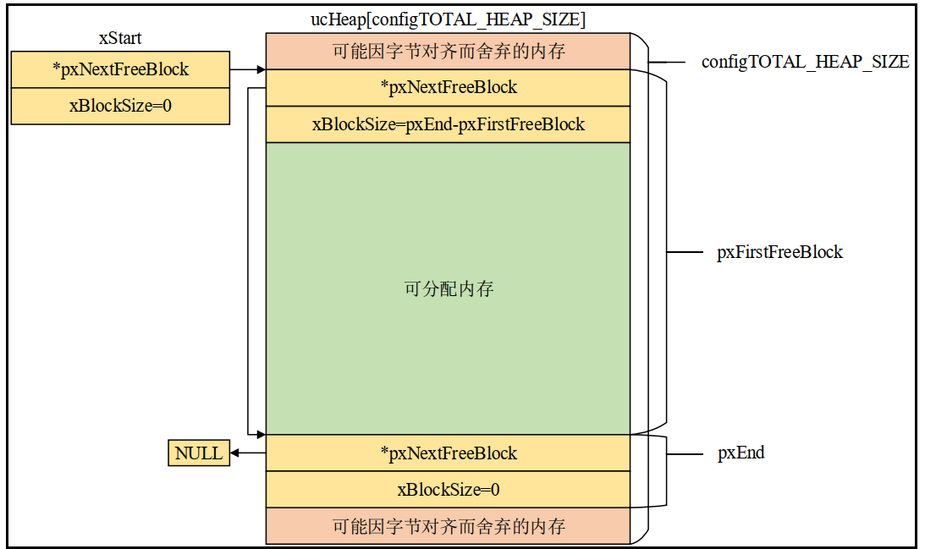
FreeRTOS
4，FreeRTOS内存管理实验（掌握）
初始化后的内存堆，如下：
“原子哥”在线教学平台：www.yuanzige.com
技术支持论坛： http://www.openedv.com/forum.php

Slide 18
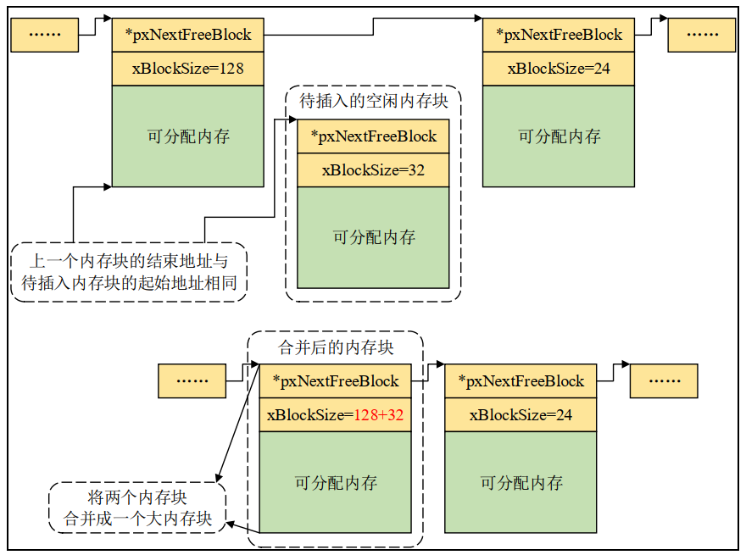
FreeRTOS
4，FreeRTOS内存管理实验（掌握）
插入新的空闲内存块，如下
“原子哥”在线教学平台：www.yuanzige.com
技术支持论坛： http://www.openedv.com/forum.php

Slide 19
FreeRTOS
5，课堂总结（掌握）
查看《 FreeRTOS内存管理》脑图
“原子哥”在线教学平台：www.yuanzige.com
技术支持论坛： http://www.openedv.com/forum.php

Slide 20

FreeRTOS
版权所有：广州市星翼电子科技有限公司
天猫店铺：https://zhengdianyuanzi.tmall.com
“原子哥”在线教学平台：www.yuanzige.com
技术支持论坛： http://www.openedv.com/forum.php

